Slide 1


初中 單元五：
經濟
對應《基本法》章節： | 第五章 經濟
建議級別： | 中二
頁數： | 30
簡介： | 香港的經濟有多大的自由

Slide 2
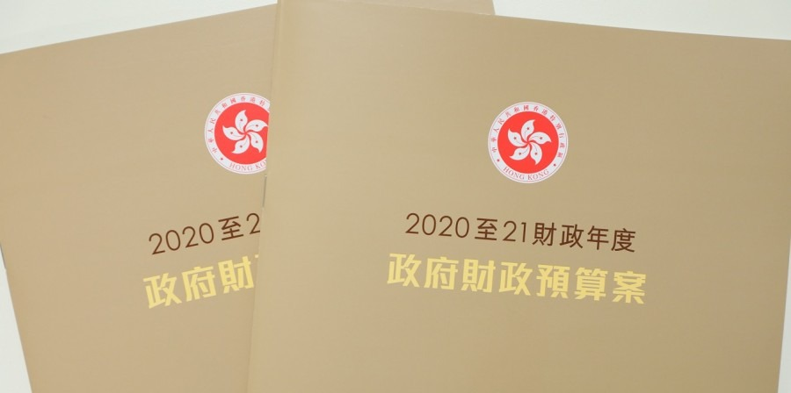
一國兩制與《基本法》
初中 單元五
經濟

Slide 3

香港的經濟有多大的自由
為何香港連續25年被評為全球「最自由經濟體」？
《基本法》在哪方面造就香港成為「最自由經濟體」？
「最自由經濟體」給誰最自由？
《基本法》有賦予香港自由不做「最自由經濟體」嗎？
2

Slide 4

香港的經濟有多大的自由
《基本法》的內容如何使香港成為全球「最自由經濟體」？
《基本法》給予香港有多少的靈活與彈性，去締造一個公平公義、共享成果的社會？
¹
²
3

Slide 5
香港的經濟有多大的自由
無論是美國傳統基金會每年公布的「經濟自由度指數」，還是加拿大菲沙研究所發表的「世界經濟自由度」年度報告，香港都連續二十多年排名首位（2020年在前者的排名中跌至次位）。
經濟自由度越高，即政府對經濟的干涉水平就越低。美國傳統基金會的觀點是，具有較多經濟自由度的國家和地區與那些較少的相比，會擁有較高的長期經濟增長速度和更繁榮。
美國傳統基金會網頁: https://www.heritage.org/index/ranking
加拿大菲沙研究所網頁: https://www.fraserinstitute.org/economic-freedom/map?geozone=world&page=map&year=2019
前
言
4

Slide 6
美國傳統基金會「世界經濟自由度」2020年度首十名國家 / 地區排名
名次 | 國家/地區 | 總分 | 名次 | 國家/地區 | 總分
1 | 新加坡 | 89.4 | 6 | 愛爾蘭 | 80.9
2 | 中國香港 | 89.1 | 7 | 英國 | 79.3
3 | 新西蘭 | 84.1 | 8 | 丹麥 | 78.3
4 | 澳洲 | 82.6 | 9 | 加拿大 | 78.2
5 | 瑞士 | 82.0 | 10 | 愛沙尼亞 | 77.7
5

Slide 7
《基本法》的規定使香港成為全球「最自由經濟體」？
¹
「最自由經濟」是什麼意思？美國傳統基金會將經濟自由度指數準則分開四大部份，分別為法治制度、政府規模、監管效率，和開放市場。簡單來說，政府的干預越少，經濟的自由度就越大。
6

Slide 8
《基本法》的規定使香港成為全球「最自由經濟體」？
¹
資本主義的主流經濟學認為香港政府小而不干預，讓市民決定自己的生活，這有助香港的經濟長期持續地發展起來。按這理論，過去四十年來，香港本地生產總值（GDP）增長可觀#，不是靠政府主導，而是靠自由市場。如果政府完全不干預，市場自由決定交易及分配情況，人們的生產及分發方式會最有效率。自由市場不設法規，讓個人為自己負責，理性地判斷如何可以善用一己才能，令生活富足。
#過去40年香港本地的生產總值(GDP)增長幅度，在1980年是1,350億，到了2019年是24,009億，漲幅約18倍。
7

Slide 9

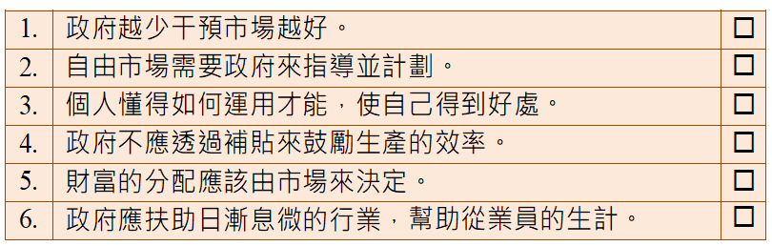
參閱資料一，然後回答以下的題目。
據資料一，主流經濟學說什麼？試從下表選出你認同的內容，在適當的空格內填上號。
1. 只要稅收越低、各樣的限制越少，社會的經濟就會越繁榮，你同意嗎？
2. 稅收低、各樣的限制少，經濟即使繁榮起來，社會方面會產生什麼現象？
8

Slide 10
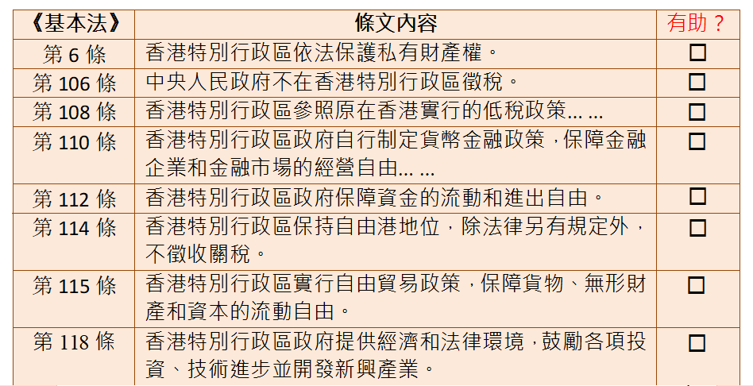
下列哪些《基本法》條文可能有助香港成為全球「最自由經濟體」？
9

Slide 11

請分為4人一組，仔細閱讀上面《基本法》各條文，然後一起討論以下的題目。
1. 選取其中一條條文，向組員介紹它怎樣有利提升香港經濟的自由度？
2. 還有其他《基本法》條文有助香港成為全球「最自由經濟體」嗎？試舉一例，再向組員解釋。
3. 選取上面另一條條文，向組員介紹它怎樣也可能使香港的經濟受到危害？
10

Slide 12
你認為香港經濟過去的發展，與它的經濟自由政策是否相關？
參看下面資料二兩圖表。香港在經濟自由度所得的評分和它的經濟表現（本地生產總值）是否掛鉤？香港的經濟表現還受到什麼影響？
11

Slide 13

0%
1995-2019
香港過去25年的本地生產總值年度增長率
12

Slide 14
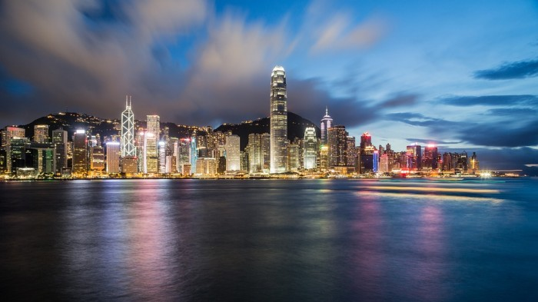
《基本法》給予香港有多少的靈活與彈性，去締造一個公平公義、共享成果的社會？
^{5.2}
12

Slide 15

香港政府的理財哲學出現了變化？文件一
「大市場 小政府」── 我們恪守的經濟原則
香港特別行政區政府近年喜歡以「大市場、小政府」來形容香港特色的資本主義。我們會在「小政府」的規限之下配合市場的需要，盡力支持及推動經濟發展。對於私營界別可以自己做的事，政府不應對市場作任何干預。
（前行政長官曾蔭權，發揮於2012年香港政府網頁，見https://www.ceo.gov.hk/archive/2012/chi/press/oped.htm)
14

Slide 16
香港政府的理財哲學出現了變化？文件二
善用儲備，造福社會
財政司司長陳茂波在2017年發表他上任後第一份《財政預算案》後，於政府網頁表示「政府應使則使，善用儲備造福社會，同時必須嚴守財政紀律，確保開支的增長適度，並與整個社會的財政承擔能力相稱，保留足夠的財政儲備，以支持社會和經濟的發展，應對不時之需和人口急速老化的挑戰。」
（財政司司長首份財政預算案闡述公共財政的目標與方向:
https://www.info.gov.hk/gia/general/201702/22/P2017022200598.htm)
15

Slide 17
參閱資料三文件一和二，然後回答下面問題。
財政司司長陳茂波說「政府應使則使，善用儲備造福社會」，這和前行政長官曾蔭權說的「政府不應對市場作任何干預」有沒有什麼差異？
他們兩人的理財原則有沒有甚麽根本性的不同？
堅持政府不干預市場，誰會在經濟方面獲得最大自由？
16

Slide 18

探索香港經濟新模式
二十世紀人類的理論探索和實踐經驗毋庸置疑的證明，計劃經濟是經濟發展的死路，由政府強勢主導的經濟最終必然活力盡失。然而，市場經濟形態多樣，市場經濟國家各自的經濟表現也大相逕庭，絕大多數發達經濟體都是沿用某種程度的混合經濟模式。…
…2008年金融危機過後，西方社會興起了對於市場機制和資本主義制度的反思，日益惡化的收入和財富分配不均，社會階層分化和固化，經濟增長和社會發展存在矛盾等等問題，推動人們思考改良市場機制和資本主義制度的有效途徑。
蔡洪濱（港大經管學院院長），2020-11-26，引自https://www.fbe.hku.hk/research/thought-leadership/hkej-column/explore-a-new-economic-model-for-hong-kong/
17

Slide 19
參閱資料四，然後回答下面問題。
1. 根據資料四，作者認為香港政府應否採取絕對不干預市場的政策？為什麼？
2. 他認為2008年金融風暴後，市場機制和資本主義制度暴露出什麼弱點？
3. 香港近年也面對這個情況嗎？
18

Slide 20

香港政府推行的是
純粹的資本主義？
回歸前，香港政府亦有干預市場的活動，例如提供大量公共房屋便是一個明顯的例子。當時香港實行的並不是純粹的資本主義制度，今日也不是。《基本法》也是規定保持原有的，而不是純粹的資本主義制度不變。
現實世界上沒有一個社會是屬於純粹的資本主義制度或社會主義制度，絕大多數社會的經濟是實行兩者混合。有些國家或地區較倚重市場，即個人或私營企業作經濟決定，較多資源由私人擁有；有些則較多地由政府主導經濟決策，政府也支配較多資源。
19

Slide 21

窮則變，變則通
「前後三輪的防疫抗疫基金措施，加上財政預算案的紓困措施，合共金額逾3,000億元，相等於本地生產總值約11%，預計可為本地生產總值提供稍高於5%的支持作用。至於這個財政年度（2020至21年度）的預計綜合赤字，將會進一步增加至超過3,000億元，財政儲備則降至約8,000多億元，相等於約12至13個月的政府開支，接近2003年沙士後的水平。」
（見陳茂波網誌, 2020年9月20日
https://www.news.gov.hk/chi/2020/09/20200920/20200920_105917_080.html)
1.《基本法》第一百零七條說明「香港特別行政區的財政預算以量入為出為原則，力求收支平衡，避免赤字，並與本地生產總值的增長率相適應」。
赤字預算有違反《基本法》第一百零七條嗎？
20

Slide 22


《基本法》的要求並不是機械的，只就某一年度或某一短期間說的。在個別年度或某一短期間，可能出現例外的情況，或者因為某種特殊原因而不得不採取非常的措施，都是可能的。不過從長遠看，以量入為出作為制定預算的原則，並盡力保持收支平衡對維持經濟穩定還是重要的。
（摘自《香港特別行政區基本法導論》，第341頁。）
《基本法》可以支持香港政府採取更靈活的措施，支援弱勢社群的需要嗎？
21

Slide 23
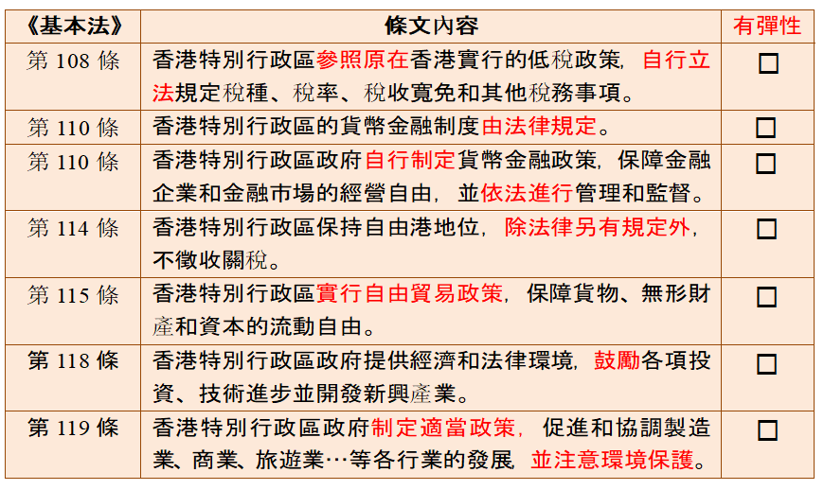
《基本法》除了第一百零七條外，尚有無其他條文都預留了彈性和空間，使香港可以採用較靈活的經濟政策，去締造一個「公平公義、共享成果」的社會（參2017年《財政預算案》）？
22

Slide 24

請分為4人一組，仔細閱讀上面《基本法》各條文，然後一起討論以下的題目。
選取其中一條條文，向組員介紹它怎樣預留了彈性和空間，使香港可以採用較靈活的經濟政策？
選取另一條條文，想想如果過度運用條文中的彈性，會有什麼後果？
要締造公平公義、共享成果的社會，請建議錢從何來。會抵觸上面條文嗎？
23

Slide 25
明日大嶼願景：
1000公頃交椅洲填海，以及喜靈洲一帶填海700公頃，合共1,700公頃土地。
工程造價﹕
首階段1000公頃工程造價估算共6,240億元。
發展區造價估算佔3,510億元，範圍為交椅洲人工島，欣澳、龍鼓灘填海等。
交通運輸網絡造價估算為2,730億元。
交椅洲人工島將發展住宅，可建共15萬至26萬伙，可容納40萬至70萬居住人口，7成單位作公營房屋；另有4000萬平方呎商業樓面，打造第三核心商業區。
24

Slide 26
居住問題是香港市民最大的關注之一，「劏房戶」亦成為這個「全球最自由經濟體」最大的諷刺。《基本法》對政府提出的「明日大嶼願景」，有限制還是便利？
因應本地與國際的經濟環境，財政司司長預料未來五年香港都會出現赤字預算，香港是否仍然應該推展這個大型基建項目？《基本法》第五章關於經濟的條文，有哪些需要考慮？
25

Slide 27

學者意見：
《基本法》讓香港政府可以「有所為有所不為」
政府應讓市場充分發揮作用，在良好運作的時候不作不必要的干預；
穩健實施宏觀經濟政策，以保持金融穩定、經濟健康；
既要追求經濟效率，也須正視社會公平，避免貧富懸殊惡化；
在房屋、經濟不均等積重已久的問題上實現突破；
大幅加大教育投資，提升人力資本，為香港年輕人提供機會和希望。
蔡洪濱（港大經管學院院長），2020-11-26，引自https://www.fbe.hku.hk/research/thought-leadership/hkej-column/explore-a-new-economic-model-for-hong-kong/
26

Slide 28
附錄
27

Slide 29
附錄
28

Slide 30
此教材由基本法基金會製作，屬「法治及基本法網上教育資源中心 」（basiclawresources.info）的一部份，該資源中心獲律政司支持 ；
此教材只可用作教學及研究用途，不可用作商業用途 ；
此教材的內容並不代表香港特別行政區政府的立場。
29

Slide 31


基本法基金會 Basic Law Foundation​
基金會期望透過加強在港的《基本法》研究和教育，全面提升市民對《基本法》及「一國兩制」原則的深層次認識。在研究方面，基金會以專業、中立的角色，系統地開展包括《基本法》、「一國兩制」、憲制發展、社會管治及內地及香港關係的研究，一方面梳理及研究《基本法》的法理基礎，另一方面透過研究社會心態和現況，為公眾及政府提供實際的解決方案。在教育方面，基金會將以專業的知識和經驗為學校、各社會組織、政府和香港十八區社區提供全面、準確的《基本法》教育服務，分享基金會的研究成果。
願景2030 — 聚焦法治 Vision 2030 for Rule of Law
​
2015年，聯合國全體成員國通過《2030年可持續發展議程》，為全球創造更美好和更可持續的未來勾劃藍圖。該項目標互有關連，而法治是成功落實目標的重要支柱。當中的目標16（Goal 16）旨在創建和平與包容的社會以促進可持續發展；讓所有人都有平等訴諸司法的機會；以及在各層面建立有效、負責任和包容的機構。
基於上述背景，香港特區政府律政司決定訂立一項新計劃，即「願景2030 — 聚焦法治」（Vision 2030 for Rule of Law）。這項措施旨在透過研究、持份者互相合作和能力建設探討法治的各個元素，推廣對法治的正確理解和認識，從而在本地以至國際層面促進共融和公平社會的可持續發展。
30

